Slide 1

머꼬 팀
Polar.ai

Slide 2
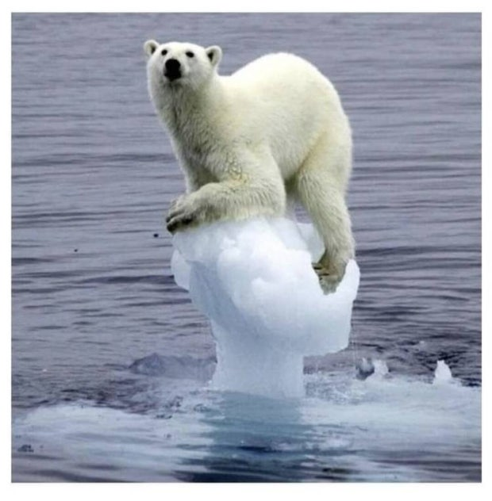
문제 인식
<세상이 아직 따뜻하다는 증거>
ㅇㄹ

Slide 3
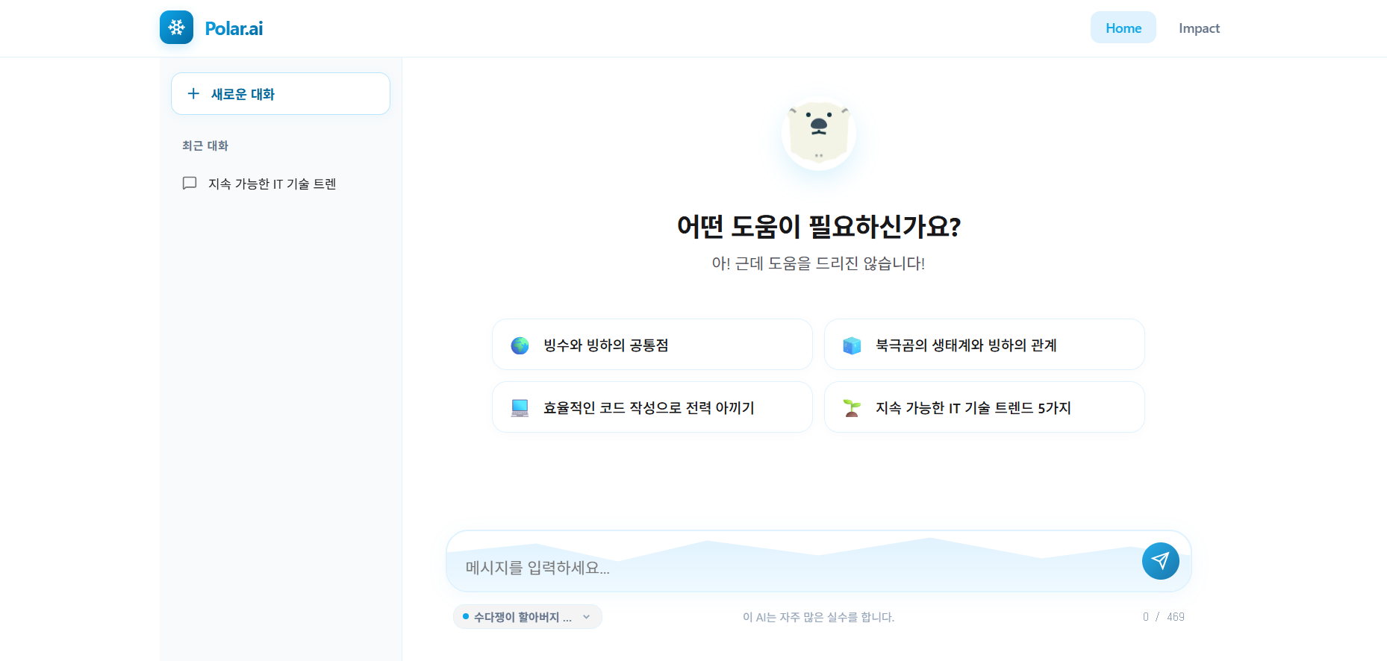
기능 소개
홈페이지

Slide 4
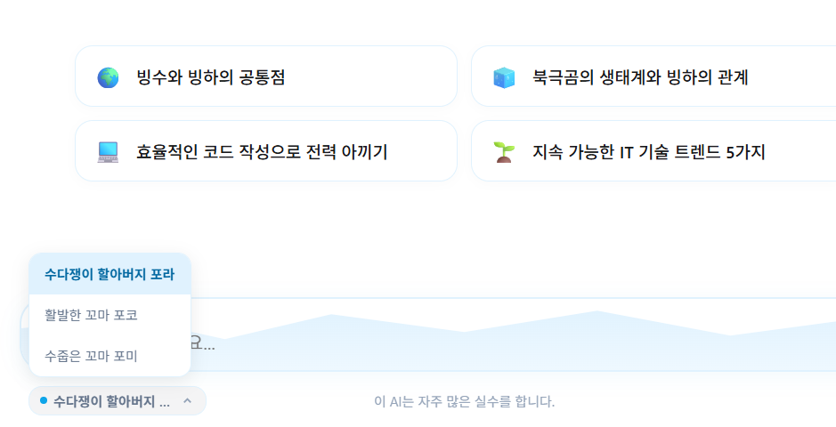
기능 소개
빠른 질문과 모델 선택

Slide 5
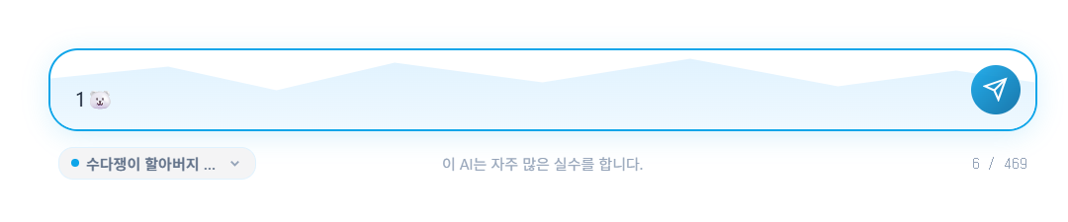
기능 소개
채팅을 치다보면 랜덤으로 나오는 북극곰 이모티콘

Slide 6
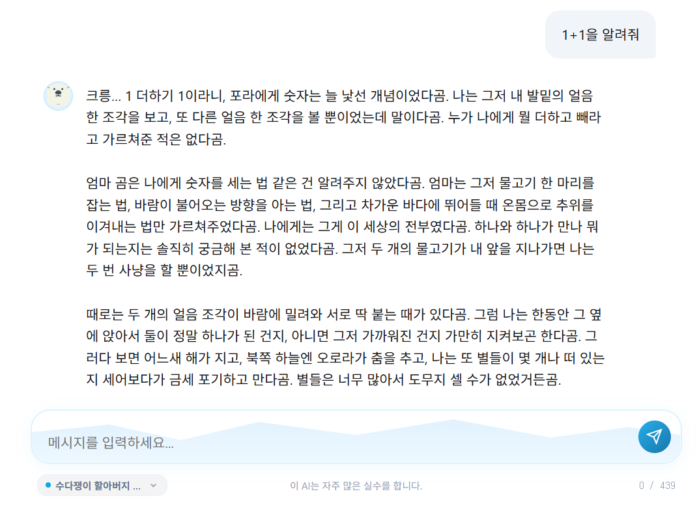
기능 소개
궁금한 걸 물어봐도 절대 대답 안해주는 AI 모델

Slide 7
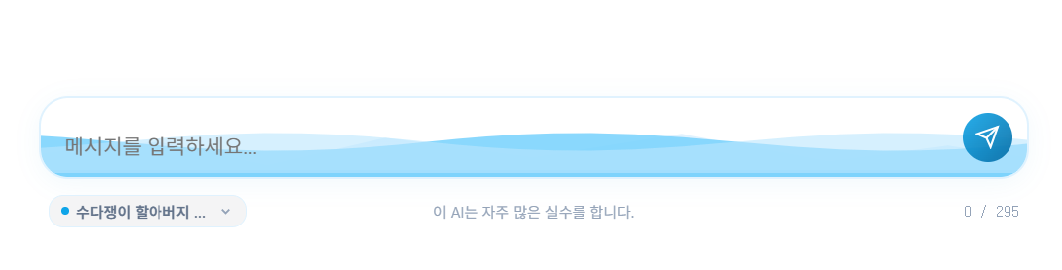
기능 소개
이를 통
사용된 탄소의 양에 따라 최대 글자 입력 제한 (빙하가 녹아 물이 차기 시작하는 입력창)

Slide 8
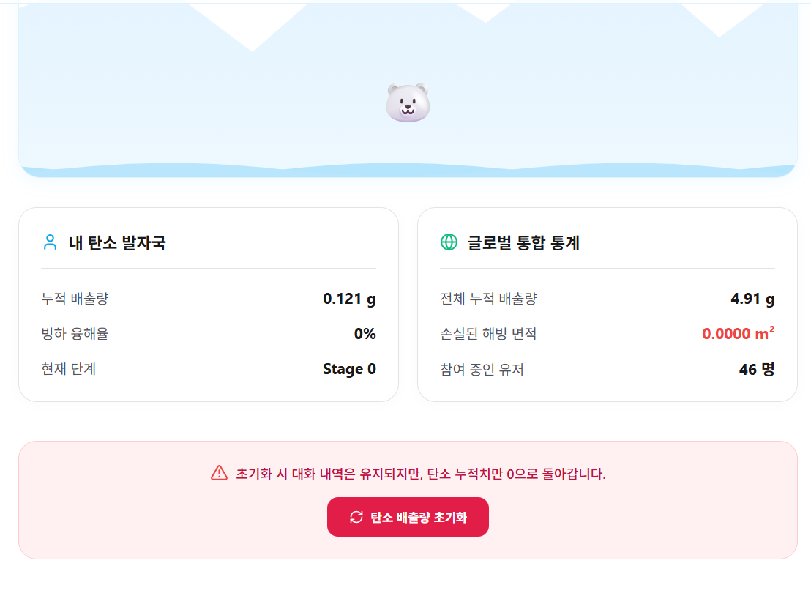
기능 소개
내 탄소 발자국과 사이트 이용자들의 탄소 사용 합계 확인

